Slide 1
Tento vzdělávací materiál vznikl v rámci projektu EU – peníze školám
Název projektu : Objevujeme svět kolem nás Reg. číslo projektu: CZ.1.07/1.4.00/21.2040

Slide 2
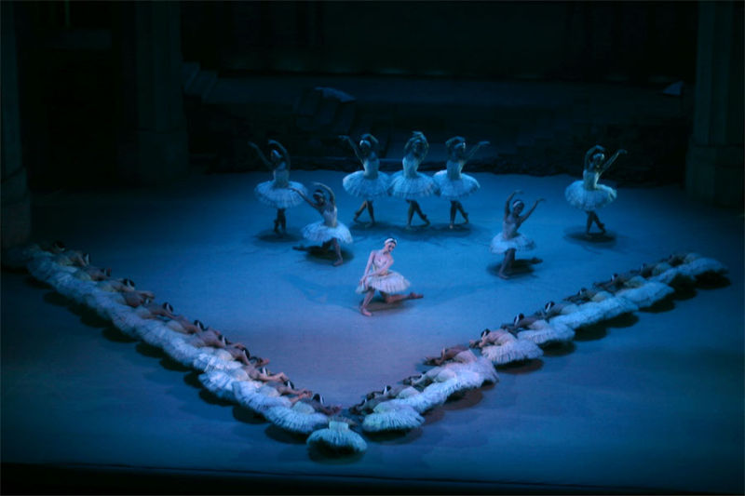
Balet
obr.1

Slide 3
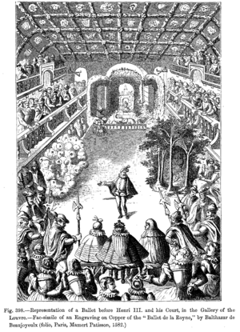
Kořeny baletu sahají do druhé poloviny 16. století. Zpočátku se objevoval ve formě tanečních sekvencí v jiných divadelních žánrech (především operách) hlavně v Itálii a Francii.

Slide 4
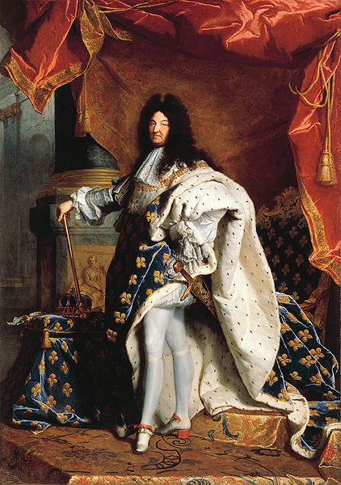
Balet jako samostatná umělecká forma se začal vyvíjet ve Francii během vlády Ludvíka XIV. (1643 – 1715), který byl velkým příznivcem tance.
Protože došlo k poklesu kvality tanečních standardů, založil roku 1661 (Královskou akademii tance).
obr.2

Slide 5
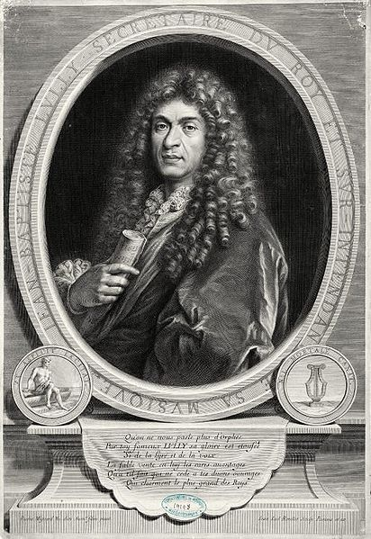
Dvorním hudebním skladatelem
Ludvíka XIV. byl Jean-Baptist Lully
obr.3

Slide 6
V 18. století došlo k popularizaci baletu, která vedla k rozpracování a vylepšení baletní techniky, v této době se balet stal rovnoprávnou dramatickou formou.
Zároveň se prosadila i pantomima, spojená s reformou pohybů a lepší možností neverbálního vyjadřování.

Slide 7
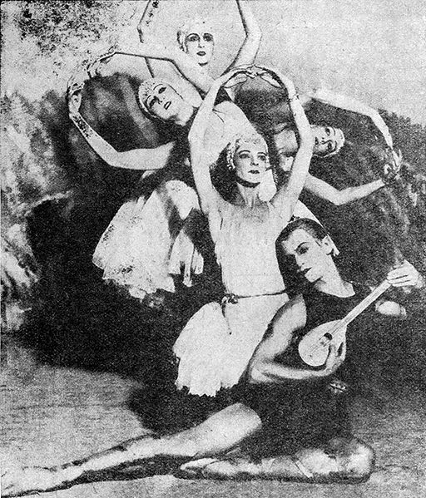
V 19. století zájem o balet poklesl.
Díky velkým sociálním změnám ve společnosti ztratil oporu v aristokratických kruzích a jeho rozvoj pokračoval pouze ve Francii, Rusku a Itálii.
obr.4

Slide 8
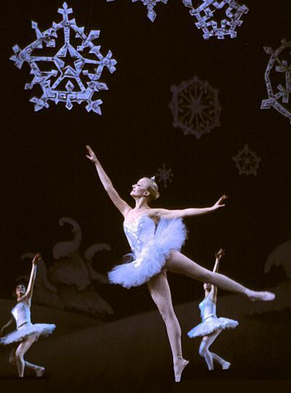
Ve 20. století přineslo především díky ruské škole určitou renesanci klasického baletu, který díky řadě vynikajících tanečníků postupně získal zpět své ztracené pozice.
V Německu získává oblibu tzv. výrazový tanec.
obr.5

Slide 9
Nejvýznamnější tvůrci baletů a jejich díla:
Petr Iljič Čajkovskij
Labutí jezero

Slide 10
Další známé dílo Petra Iljiče Čajkovského je pohádkový balet
Louskáček

Slide 11
Igor Stravinskij
(Svěcení jara)

Slide 12
Sergej Prokofjev
(Romeo a Julie)

Slide 13
Aram Chačaturjan
Gajané

Slide 14
Spartakus
záznam celého představení

Slide 15
Kromě klasického baletu se v posledních desetiletích na jevištích všech divadel objevují i tzv. taneční divadla.
Většinou se jedná o taneční koláže vzniklé na základě nějakého konkrétní příběhu doplněné mixem hudby.
Takováto představení pravidelně a s velkým úspěchem uvádí i Severočeské divadlo opery a baletu v Ústí n.L.

Slide 16
Bezesporu nejúspěšnějším jsou
CIKÁNSKÉ KOŘENY/Í
S tímto představením se divadlo představilo v několika městech u nás i v zahraničí.
Poslední obrovský úspěch mělo v Národním divadle v Praze.

Slide 17
V SDOB vzniklo ještě další zajímavé představení
CAFFÉ AUSSIG
které mapuje život našeho města v průběhu 20.stol

Slide 18
Název projektu : Objevujeme svět kolem nás Reg. číslo projektu: CZ.1.07/1.4.00/21.2040
Autor : Renata Smyčková, ZŠ a MŠ Nová, Ústí n. L.
Období vytvoření výukového materiálu: březen 2012
Vzdělávací obor: člověk a umění
Anotace: Prezentace určená pro seznámení s různými hudebními žánry
Očekávaný výstup: žák poznává historii i současnost baletu, hledá souvislosti mezi realitou a divadelním představením. Vnímá hudbu a její možnosti vyjádření pohybem
Jazyk: Čeština

Slide 19
Použité zdroje:
Wikipedie – otevřená encyklopedie
Zdroje obrázků:
[cit. 2012-03-01]. Dostupný pod licencí public domain na WWW: http://cs.wikipedia.org/wiki/Soubor:Wiener_Staatsoper_Schwanensee_Szene_Akt4.jpg
[cit. 2012-03-01]. Dostupný pod licencí public domain na WWW: http://cs.wikipedia.org/wiki/Soubor:Louis_XIV_of_France.jpg
[cit. 2012-03-01]. Dostupný pod licencí public domain na WWW: http://cs.wikipedia.org/wiki/Soubor:Jean-Baptiste_Lully_1.jpeg
[cit. 2012-03-01]. Dostupný pod licencí public domain na WWW: http://cs.wikipedia.org/wiki/Soubor:Ballets_Russes_Apollon_1928.jpg
[cit. 2012-03-01]. Dostupný pod licencí public domain na WWW: http://cs.wikipedia.org/wiki/Soubor:Snowdance.jpg

